Slide 1
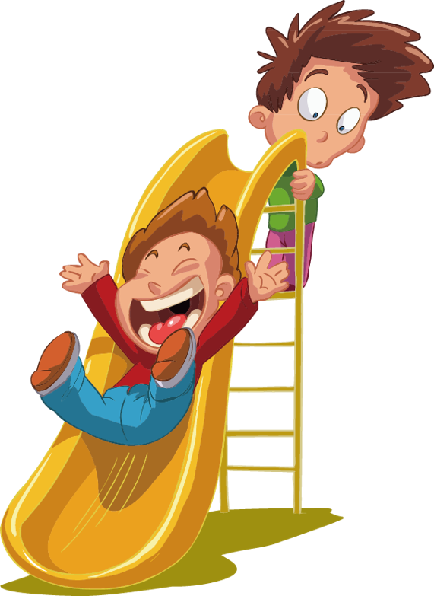
Xem video sau và nêu cảm nhận
Giáo án của Hạnh Nguyễn: https://www.facebook.com/HankNguyenn
Notes:
Giáo án của Hạnh Nguyễn: https://www.facebook.com/HankNguyenn

Slide 2

Giáo án của Hạnh Nguyễn: https://www.facebook.com/HankNguyenn
Notes:
Giáo án của Hạnh Nguyễn: https://www.facebook.com/HankNguyenn

Slide 3


Tiết 3, 4:Tôi đi học
_Thanh Tịnh_
Giáo án của Hạnh Nguyễn: https://www.facebook.com/HankNguyenn

Slide 4

I. Tìm hiểu chung
Giáo án của Hạnh Nguyễn: https://www.facebook.com/HankNguyenn

Slide 5
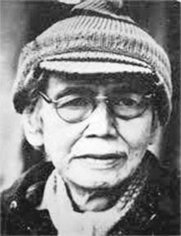

1. Tác giả
* Tên thật: Trần Văn Ninh
* Quê: Thừa Thiên Huế
* Cuộc đời:
+ Trước Cách mạng: dạy học, viết văn, hướng dẫn viên du lịch.
Thanh Tịnh
(1911–1988)
+ Sau Cách mạng: tham gia quân đội, hoạt động văn hóa nghệ thuật.
Giáo án của Hạnh Nguyễn: https://www.facebook.com/HankNguyenn

Slide 6
* Sự nghiệp sáng tác: Nhiều lĩnh vực như truyện ngắn, truyện dài, thơ, ca dao, bút ký văn học nhưng thành công nhất là truyện ngắn.
* Phong cách nghệ thuật: Đậm chất trữ tình, toát lên vẻ đẹp đằm thắm, tình cảm êm dịu, trong trẻo.
Giáo án của Hạnh Nguyễn: https://www.facebook.com/HankNguyenn

Slide 7
1. Tác giả
* Tên thật: Trần Văn Ninh
* Quê: Thừa Thiên Huế
* Sự nghiệp sáng tác: thành công nhất là truyện ngắn.
* Phong cách nghệ thuật: Đậm chất trữ tình, toát lên vẻ đẹp đằm thắm, tình cảm êm dịu, trong trẻo.
Thanh Tịnh
(1911–1988)

Slide 8
2. Tác phẩm
a
Đọc – chú thích
Sự kiện chính
Cảm xúc
chủ đạo
Đọc văn bản và phần Chú thích → Hoàn thiện sơ đồ sau
Tôi đi học
Nhân vật chính
Giáo án của Hạnh Nguyễn: https://www.facebook.com/HankNguyenn

Slide 9

2. Tác phẩm
a
Đọc – chú thích
b
Xuất xứ:
In trong tập "Quê mẹ", xuất bản năm 1941
c
Thể loại:
Truyện ngắn trữ tình (đậm chất hồi kí)
d
Phương thức biểu đạt:
Tự sự, miêu tả và biểu cảm

Slide 10




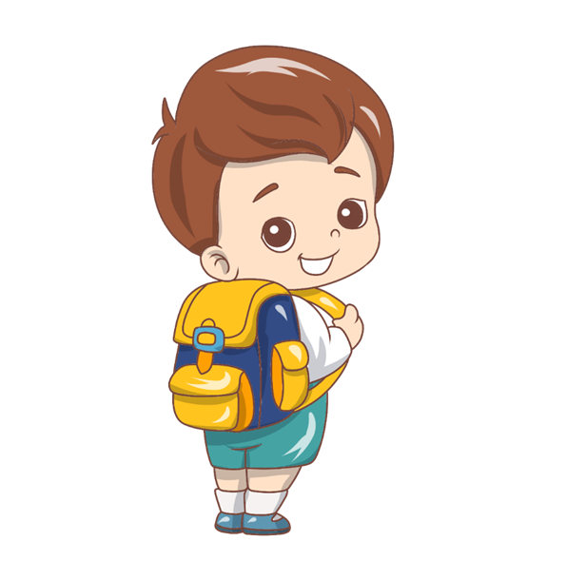

P1: Sự hồi tưởng và tâm trạng của nhân vật “tôi” mỗi khi mùa thu đến.
e. Bố cục
P2: Diễn biến tâm trạng của nhân vật tôi trong buổi tựu trường đầu tiên.
 Chặng 1: Cảm xúc của nhân vật tôi khi cùng mẹ đi trên con đường làng tới trường.
 Chặng 2: Cảm xúc, tâm trạng của nhân vật tôi trước quang cảnh sân trường và các sự việc diễn ra.
 Chặng 3: Cảm xúc khi vào lớp và buổi học đầu tiên.
Giáo án của Hạnh Nguyễn: https://www.facebook.com/HankNguyenn

Slide 11
2. Tác phẩm
a
Đọc – chú thích
b
Xuất xứ:
In trong tập "Quê mẹ", xuất bản năm 1941
c
Thể loại:
Truyện ngắn trữ tình (đậm chất hồi kí)
d
Phương thức biểu đạt:
Tự sự, miêu tả và biểu cảm
e
Bố cục: 2 phần

Slide 12
II. Đọc hiểu văn bản
Giáo án của Hạnh Nguyễn: https://www.facebook.com/HankNguyenn

Slide 13
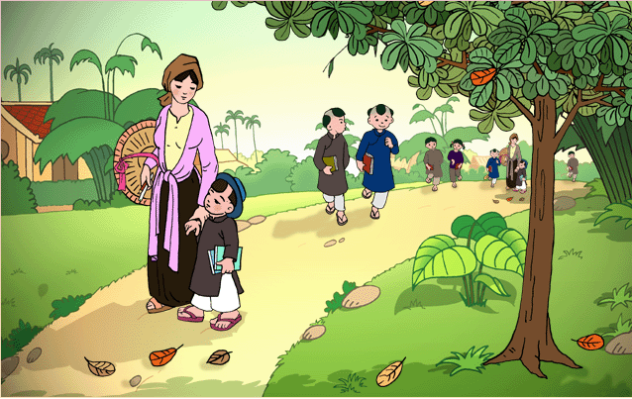
Sự hồi tưởng và tâm trạng của nhân vật “tôi”
mỗi khi mùa thu đến

Slide 14

Cuối thu (đầu tháng 9): Thời điểm khai trường
Thời điểm gợi nhớ
Cảnh thiên nhiên: Lá rụng nhiều, mây bàng bạc
Cảnh sinh hoạt: Mấy em bé rụt rè cùng mẹ đến trường
Thời điểm, nơi chốn quen thuộc, gắn liền với tuổi thơ tác giả
Sự liên tưởng tương đồng giữa hiện tại và quá khứ, giữa cảnh vật và tâm trạng

Slide 15

Từ láy: Nao nức, tưng bừng, rộn rã
Nghệ thuật
Hình ảnh so sánh đặc sắc: Những cảm giác … giữa bầu trời quang đãng
→ Diễn tả tinh tế những cảm xúc trong sáng nảy nở trong lòng nhân vật “tôi”.

Slide 16
2. Diễn biến tâm trạng của nhân vật “tôi”
trong ngày đầu tiên đi học

Slide 17
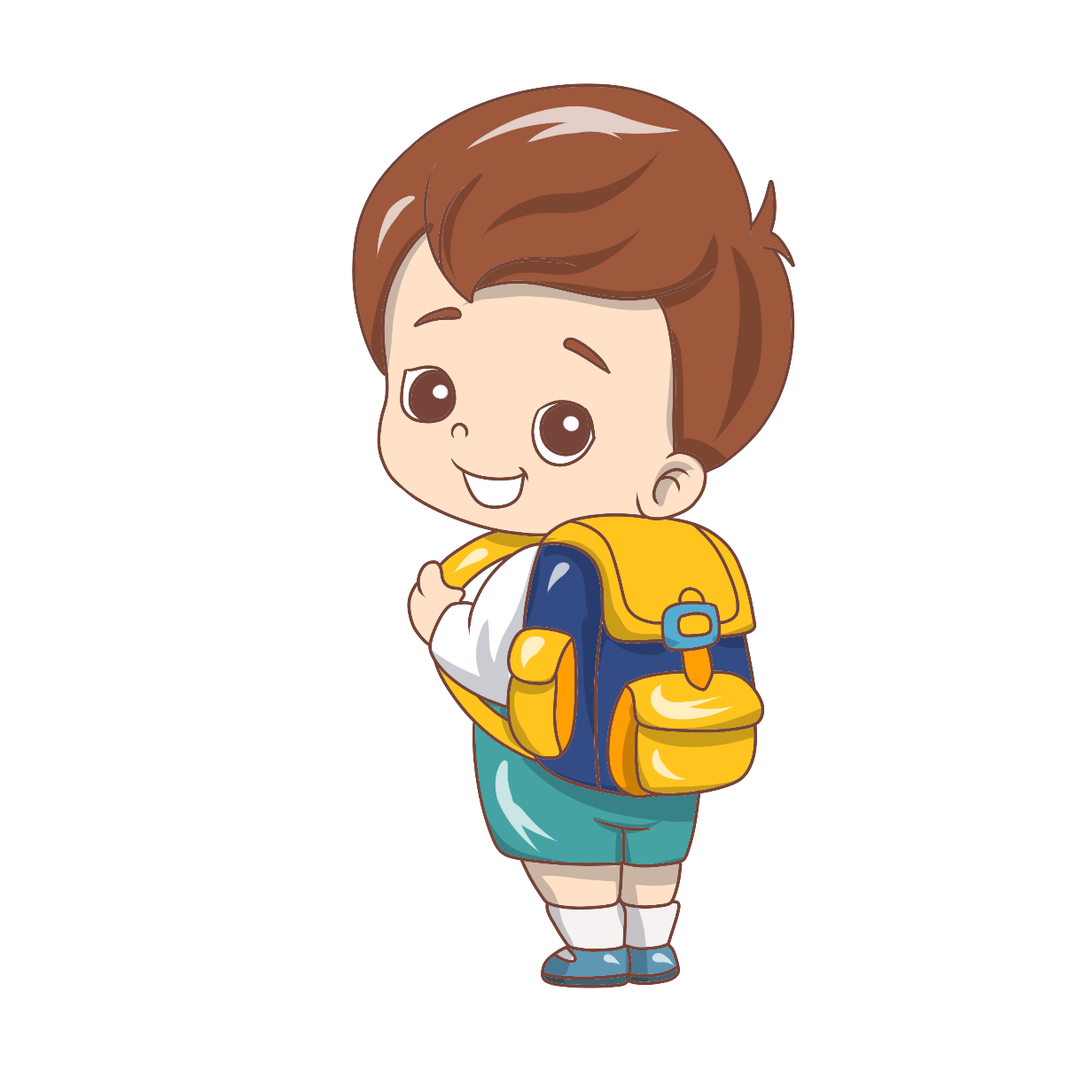
Làm việc nhóm
Đọc thầm lại văn bản, làm việc theo nhóm
Tìm các chi tiết thể hiện cảm xúc nhân vật tôi ở các thời điểm và không gian sau:
Trên đường đến trường
Ở trên
sân trường
Khi vào lớp học

Slide 18

Hình ảnh khai trường ngày xưa
Giáo án của Hạnh Nguyễn: https://www.facebook.com/HankNguyenn

Slide 19
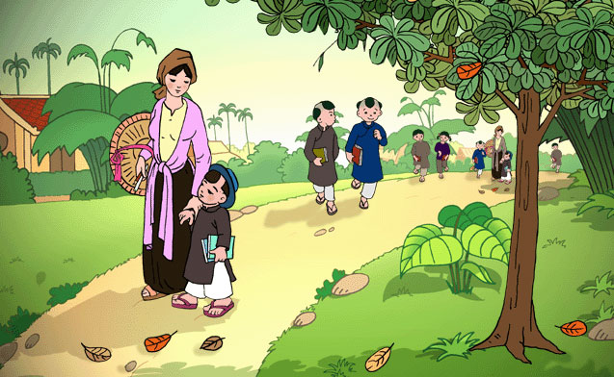
Chặng 1: Trên đường cùng mẹ đến trường
* Sự thay đổi trong tâm trạng của nhân vật tôi:
- Con đường, cảnh vật: vốn rất quen nhưng lần này tự nhiên thấy lạ
Tự cảm thấy có sự thay đổi lớn trong lòng mình.
Cảm thấy trang trọng, đứng đắn với bộ quần áo,
mấy quyển vở mới trên tay.

Slide 20

*Cử chỉ, hành động:
Bặm tay
Ghì thật chặt
Xóc lên
Nắm lại cẩn thận
Muốn thử sức mình
Những động từ diễn tả tư thế và cử chỉ ngộ nghĩnh, ngây thơ, đáng yêu của chú bé.
Không lội qua sông nữa
→ Tạm biệt những thú vui trẻ con để trưởng thành hơn

Slide 21

*Lời nói: “Mẹ đưa bút thước cho con cầm.”
*Ý nghĩ: Vừa non nớt vừa ngây thơ: “chắc chỉ người thạo mới cầm nổi bút thước.”
“…hôm nay tôi đi học.” - được trở thành một học trò, hiện thực mà như trong mơ.
* Nguyên nhân:

Slide 22
Chặng 1: Trên đường cùng mẹ đến trường
* Sự thay đổi trong tâm trạng của nhân vật tôi:
- Con đường, cảnh vật: vốn rất quen nhưng lần này tự nhiên thấy lạ
Tự cảm thấy có sự thay đổi lớn trong lòng mình.
Cảm thấy trang trọng, đứng đắn với bộ quần áo,
mấy quyển vở mới trên tay.
 Ngôn ngữ giàu hình ảnh, giàu cảm xúc, lấp lánh chất thơ: miêu tả tâm trạng hồi hộp, xốn xang của một cậu bé lần đầu tiên được cắp sách tới trường.

Slide 23
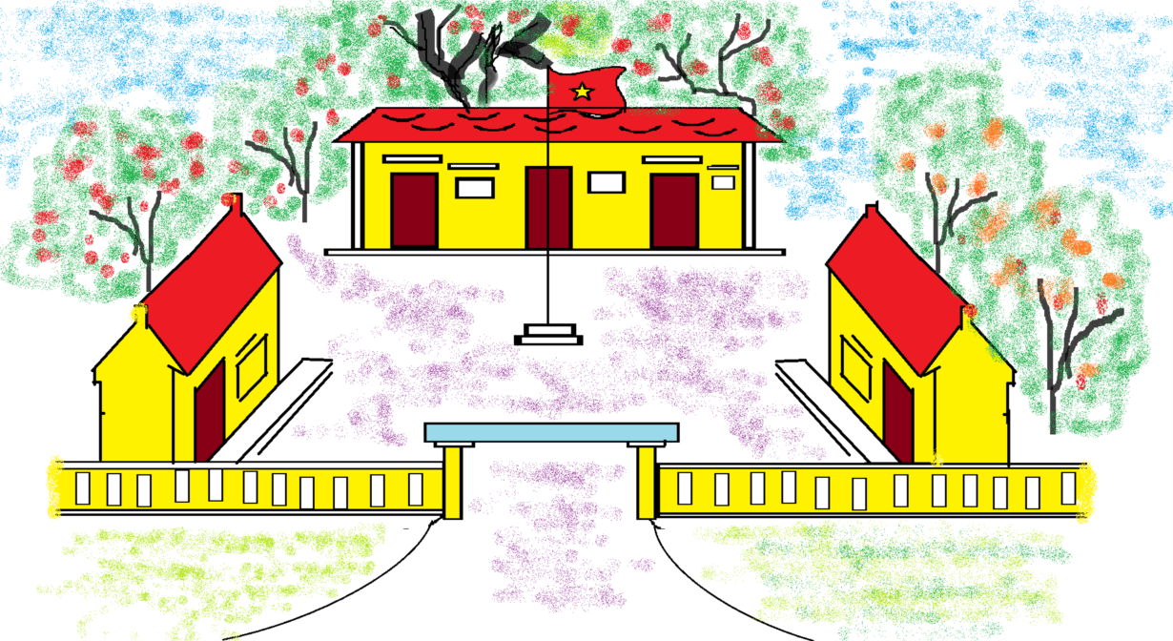
Chặng 2: Khi ở trường
- Quang cảnh sân trường Mĩ Lí:
+ Dày đặc cả người,
+ Người nào quần áo cũng sạch sẽ.
+ Gương mặt nào cũng vui tươi, sáng sủa.
Trước khi đi học | Hôm nay đi học
Là một nơi xa lạ Cảm tưởng: nhà trường cao ráo và sạch sẽ hơn các nhà trong làng | Trông vừa xinh xắn vừa oai nghiêm như cái đình làng Hòa Ấp.

Slide 24
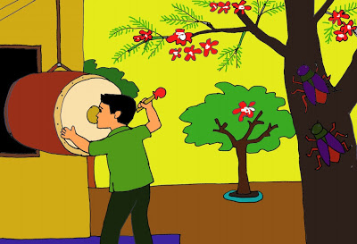
Chặng 2: Khi ở trường
Trước ngôi trường:
Lo sợ vẩn vơ; Ngập ngừng, e sợ; Thèm vụng, ước ao thầm
Khi nghe tiếng trống:
Chơ vơ, vụng về, lúng túng.
Khi nghe ông đốc gọi tên bạn bè khác:
Hồi hộp, cảm thấy tim như ngừng đập
Khi gọi đến tên mình:
Giật mình, lúng túng quên cả người mẹ đang đứng sau
Quay lưng lại dúi đầu vào lòng mẹ nức nở khóc, chưa bao giờ thấy xa mẹ như lần này…
Khi rời tay mẹ để xếp hàng vào lớp:

Slide 25
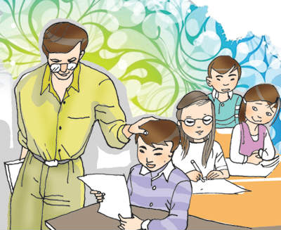
Chặng 3: Trong lớp học
Khi bước vào lớp, cậu thấy
Một mùi hương lạ xông lên...
Hình gì treo trên tường cũng lạ và hay hay...
Chỗ ngồi của mình lạm nhận là vật riêng.
Bạn ngồi bên chưa quen cũng không xa lạ

Slide 26
Tả thực: Cánh chim gợi kỉ niệm tuổi thơ đi bẫy chim giữa cánh đồng
“Một con chim liệng đến đứng trên bờ cửa sổ, hót mấy tiếng rụt rè rồi vỗ cánh bay cao”.
So sánh liên tưởng: Biểu tượng cho cậu học trò (ngập ngừng cất cánh bay vào bầu trời cao rộng của tri thức và học làm người lớn.)
Tiếng phấn của thầy gạch mạnh trên bảng:
Khiến cậu bé sực tỉnh, dứt khỏi mộng mơ trở về với hiện tại, bắt đầu đánh vần bài học đầu tiên: Tôi đi học.

Slide 27
Chặng 3: Trong lớp học
Tất cả mọi vật trở nên thân thuộc, thân thiện, quyến luyến, tự nhiên đến bất ngờ ➔ Một cậu bé rất hồn nhiên.
 Tác giả phát hiện thật tinh tế, chính xác, phù hợp với diễn biến, tâm trạng, tâm lí của trẻ thơ.

Slide 28
3. Hình ảnh những người lớn trong buổi
tựu trường đầu tiên của trẻ thơ

Slide 29
Liệt kê các chi tiết thể hiện thái độ, tình cảm của những người lớn đối với các em bé lần đầu tiên đi học và nêu cảm nhận của em:
Phụ huynh
Ông đốc
Thầy giáo
………………………………………………………………………………………………………...
………………………………………………………………………………………………………...
………………………………………………………………………………………………………...
Cảm nhận của em:………………………………………
…………………………………………………………………………………………………………………………

Slide 30
Phụ huynh
Ông đốc
Thầy giáo
Đưa con đến trường dự lễ với biết bao hồi hộp, chăm lo, xao xuyến...
Nhìn học trò bằng ánh mắt hiền từ, cảm động...
Đón chào các em bằng gương mặt tươi cười, thái độ trìu mến...
→ Những người lớn đều quan tâm, nâng niu, dành những tình cảm đẹp đẽ nhất cho trẻ thơ trong ngày khai trường. Tất cả đều vì tương lai con trẻ.

Slide 31
3. Hình ảnh của người lớn trong buổi
tựu trường đầu tiên của trẻ thơ.
Phụ huynh, ông đốc, thầy giáo: đều quan tâm, nâng niu, dành những tình cảm đẹp đẽ nhất cho trẻ thơ trong ngày khai trường. Tất cả đều vì tương lai con trẻ.

Slide 32
III. Tổng kết

Slide 33


Nội dung
Văn bản ghi lại những kỷ niệm trong sáng của tuổi học trò trong buổi tựu trường đầu tiên, đó là dấu ấn khó phai của tác giả và cũng là của cuộc đời mỗi người.

Slide 34
Nghệ thuật
01
02
Giọng kể chân thành, hồn nhiên, làm sống lại kỉ niệm đẹp đẽ ngày đầu tiên đi học.
Kết hợp hài hòa giữa 3 phương thức biểu đạt: tự sự, miêu tả và biểu cảm.
03
04
Bố cục chặt chẽ, tự nhiên theo dòng hồi tưởng, theo trình tự đan xen giữa hiện tại và quá khứ.
Ngôn ngữ miêu tả tinh tế, giàu hình ảnh, nhạc điệu và giàu chất thơ.

Slide 35
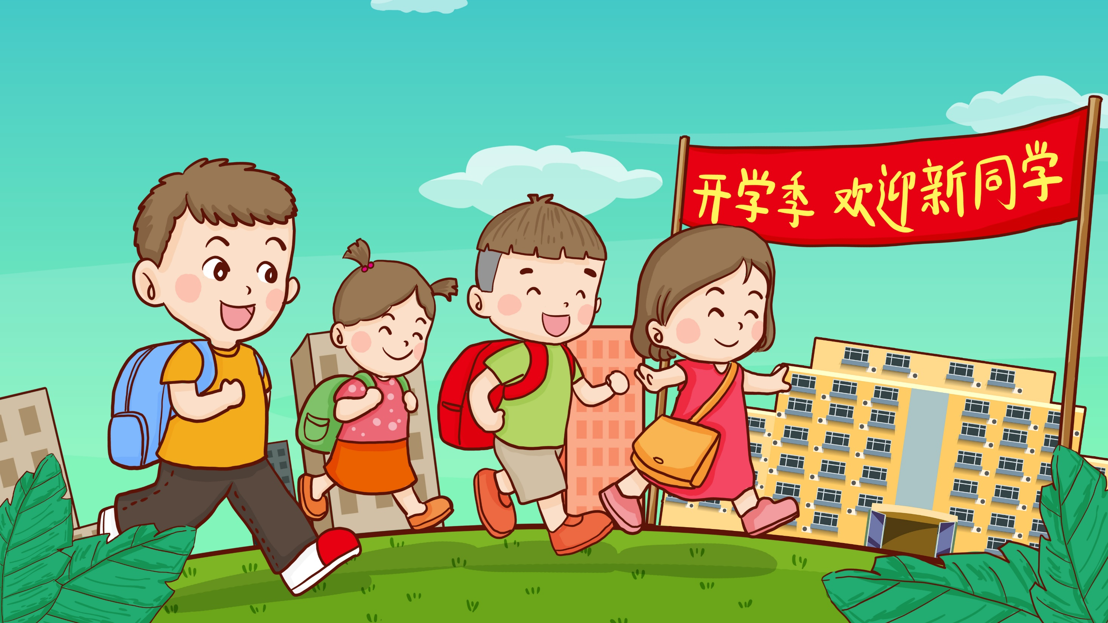
Chia sẻ về ngày đầu tiên đi học của em

Slide 36
Trò chơi: Đi tìm dòng chữ
 | 1 | 2 | 3 | 4 | 5 | 6 | 7 | 8 | 9 | 10
1 | T | Ô | I | Đ | I | H | Ọ | C | U | A
2 | H | B | H | D | Đ | Y | Đ | L | A | M
3 | A | Q | U | Ê | M | Ẹ | G | H | C | M
5 | N | T | B | H | N | A | Y | M | A | N
6 | H | E | N | T | H | A | O | H | O | A
7 | T | T | Ự | U | T | R | Ừ­ | Ê | N | G
8 | Ị | Q | Ự | T | Ọ | À | H | A | R | B
9 | N | V | C | X | S | A | N | B | A | N
10 | H | O | À | Ấ | P | B | A | N | N | E
11 | R | N | Ẻ | R | B | À | N | Ĩ | K | N

Slide 37
Trò chơi: Đi tìm dòng chữ
 | 1 | 2 | 3 | 4 | 5 | 6 | 7 | 8 | 9 | 10
1 | T | Ô | I | Đ | I | H | Ọ | C | U | A
2 | H | B | H | D | Đ | Y | Đ | L | A | M
3 | A | Q | U | Ê | M | Ẹ | G | H | C | M
5 | N | T | B | H | N | A | Y | M | A | N
6 | H | E | N | T | H | A | O | H | O | A
7 | T | T | Ự | U | T | R | Ừ­ | Ê | N | G
8 | Ị | Q | Ự | T | Ọ | À | H | A | R | B
9 | N | V | C | X | S | A | N | B | A | N
10 | H | O | À | Ấ | P | B | A | N | N | E
11 | R | N | Ẻ | R | B | À | N | Ĩ | K | N

Slide 38
Trò chơi: Đi tìm dòng chữ
T | Ô | I | Đ | I | H | Ọ | C | U | A
H | B | H | D | Đ | Y | Đ | L | A | M
A | Q | U | Ê | M | Ẹ | G | H | C | M
N | T | B | H | N | A | Y | M | A | N
H | E | N | T | H | A | O | H | O | A
T | T | Ự | U | T | R | Ừ­ | Ờ | N | G
Ị | Q | Ự | T | Ọ | À | h | A | R | B
N | V | C | X | S | A | N | B | A | N
H | O | À | Ấ | P | B | A | N | N | E
R | N | Ẻ | R | B | À | N | Ĩ | K | N

Slide 39
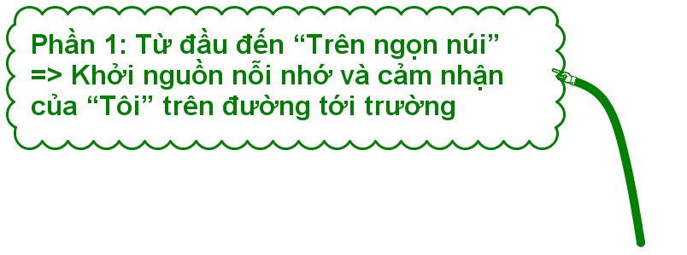
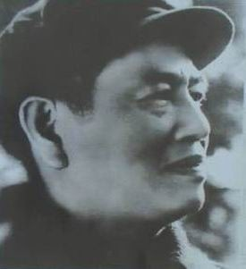
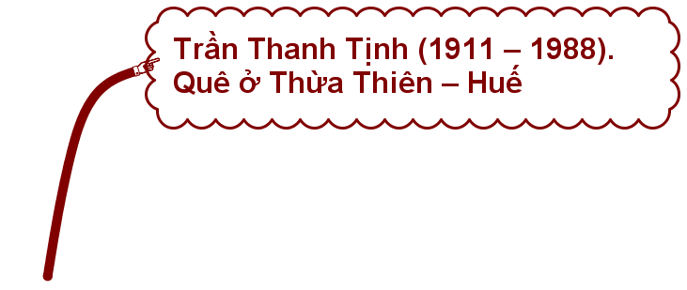

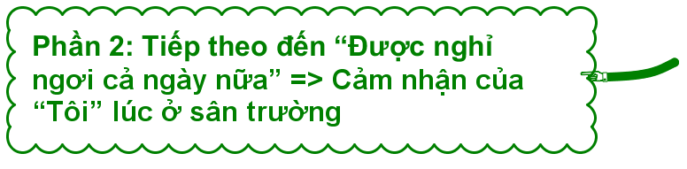
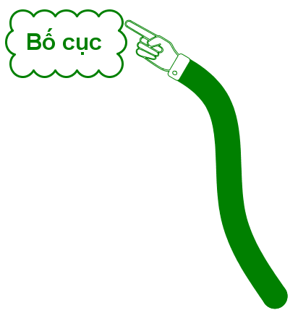

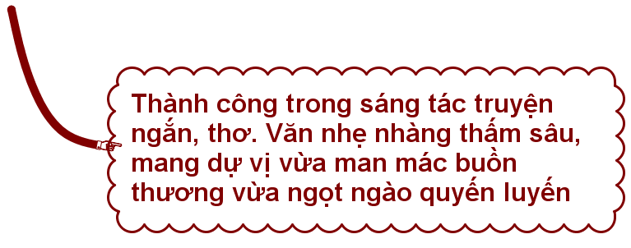
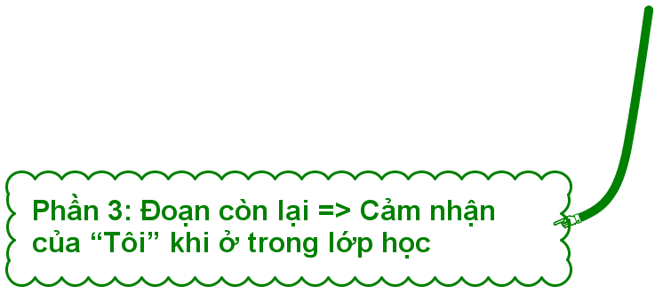



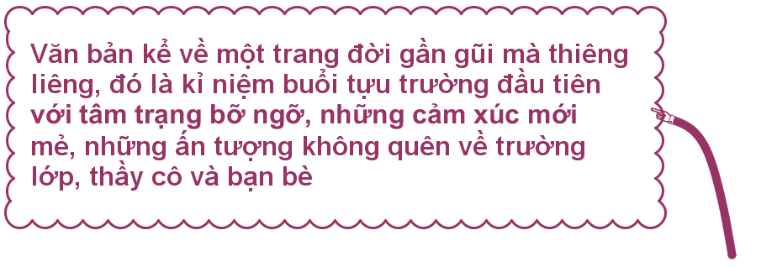
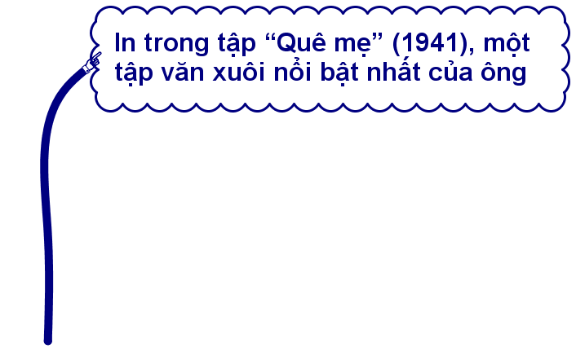


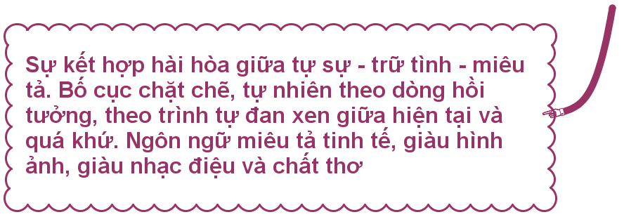
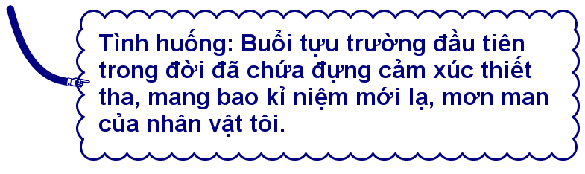

Slide 40


Hướng dẫn tự học
Ôn lại kiến thức bài “Tôi đi học”
Sưu tầm các tác phẩm văn học, âm nhạc, điện ảnh,… có đề tài viết về mái trường hay tuổi học trò và chia sẻ với các bạn
Chuẩn bị bài “ Cấp độ khái quát nghĩa của từ”.

Slide 41
THANK YOU!!!

